Slide 1
Мова
як знакавая сістэма

Slide 2
План лекцыі
1. Семіётыка – агульная тэорыя знака. Лінгвасеміётыка.
2. Віды знакаў.
3. Моўны знак і яго спецыфіка.
4. Тыпы і віды моўных знакаў, іх функцыі.
5. Праблема матываванасці моўнага знака.
6. Тэорыі моўнага знака.

Slide 3
Signum = quod stat pro quo

Slide 4
Семіётыка | Лінгвасеміётыка
Логіка-псіхалагічная навука, якая вывучае прыроду знакаў і знакавых сістэм, віды знакаў і знакавую сітуацыю | Вывучае тэорыю моўнага знака, іх тыпы, віды, функцыі

Slide 5
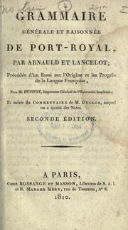
Граматыка Пор-Раяля
(1665)

Slide 6
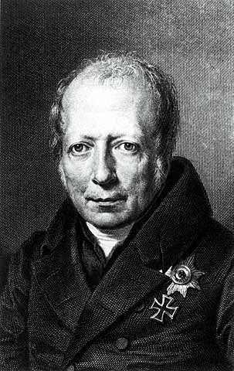
Вільгельм фон Гумбальт
Слова – адзінства
гука і паняцця

Slide 7
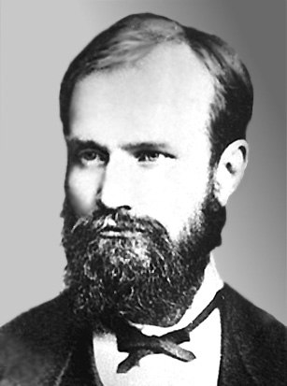
Іван Аляксандравіч
Бадуэн дэ Куртэне
Мова – сістэма знакаў – сукупнасць мноства выпадковых сімвалаў, звязаных
самым розным чынам

Slide 8
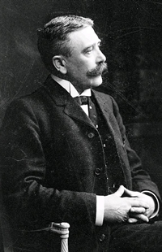
Фердынанд дэ Сасюр
Знак – двухбаковая псіхічная сутнасць – камбінацыя паняцця і акустычнага вобраза

Slide 9
Знакі
натуральныя
сацыяльныя (умоўныя)
невербальныя
вербальныя
сігналы
сімвалы
літары
марфемы
словы

Slide 10
Тып знака паводле матэрыяльнай прыроды | Віды знакаў
графічныя | Матэматычныя, фізічныя, хімічныя, музычныя, розныя віды пісьма, малюнкі
акустычныя | Гукі маўлення, гукавыя сігналы, музычныя гукі
аптычныя | Знакі святлафора, семафора, бакены, маякі
рэчыўныя | Паказальнікі на дарогах, вуліцах, грамадскіх установах, форма і колер адзення
грашовыя | Металічныя, папяровыя грашовыя знакі

Slide 11
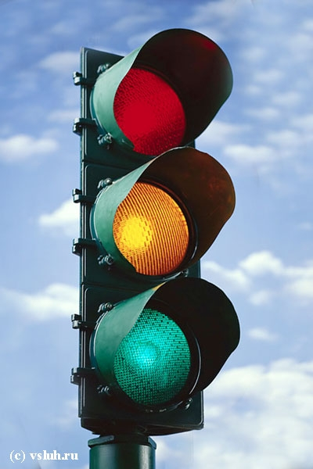
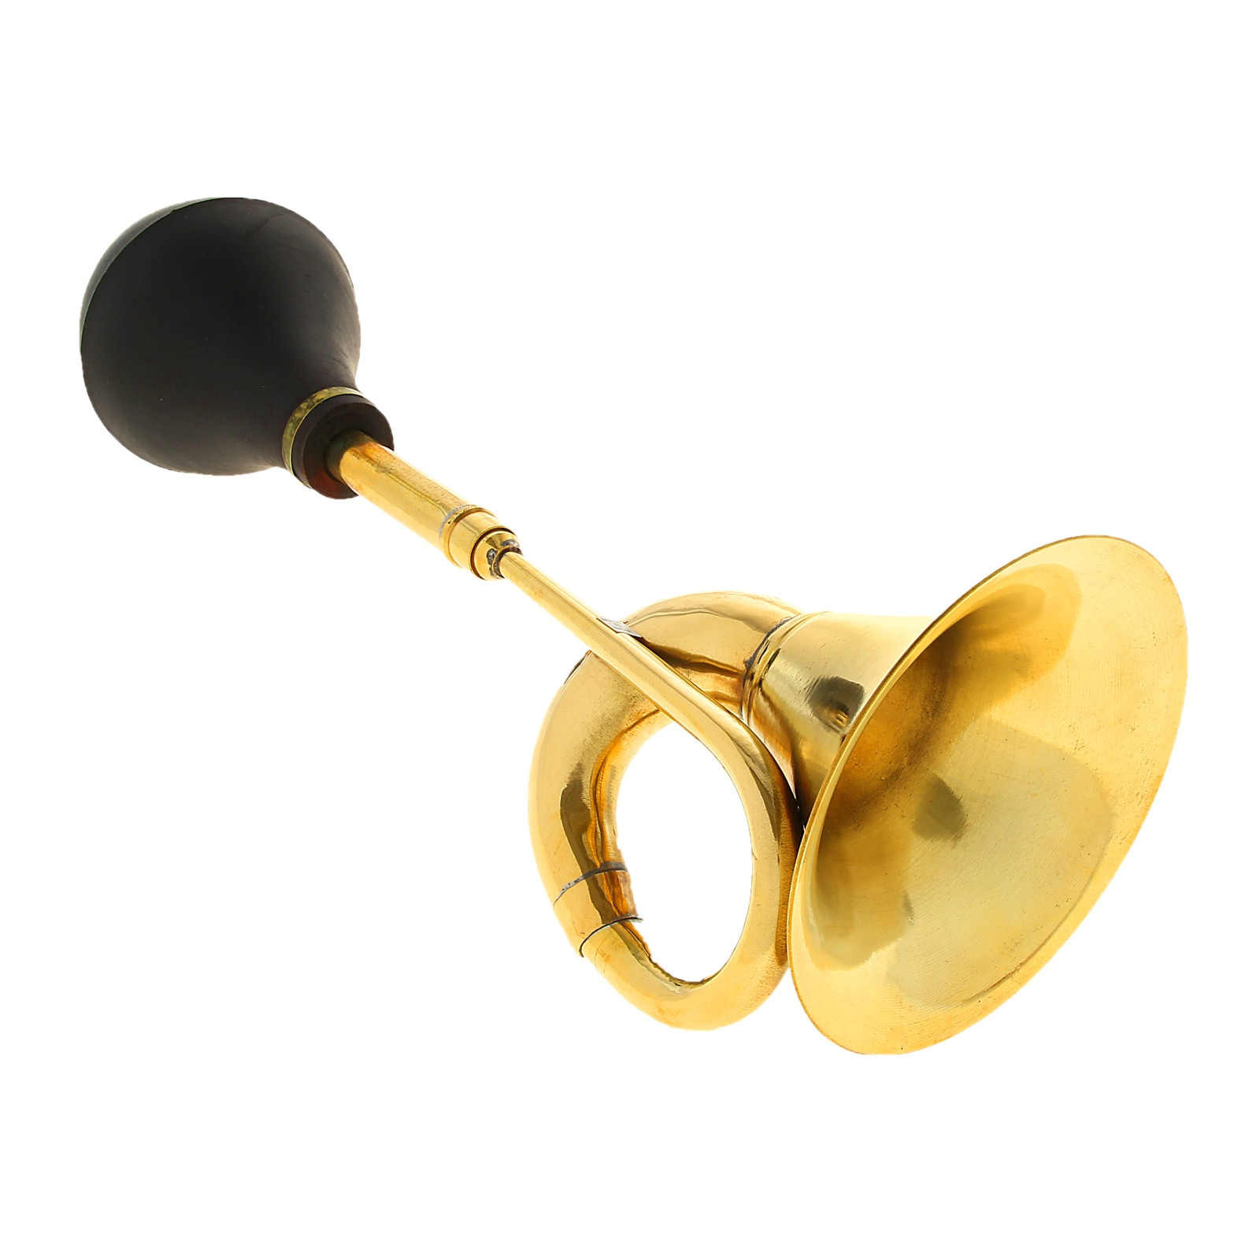
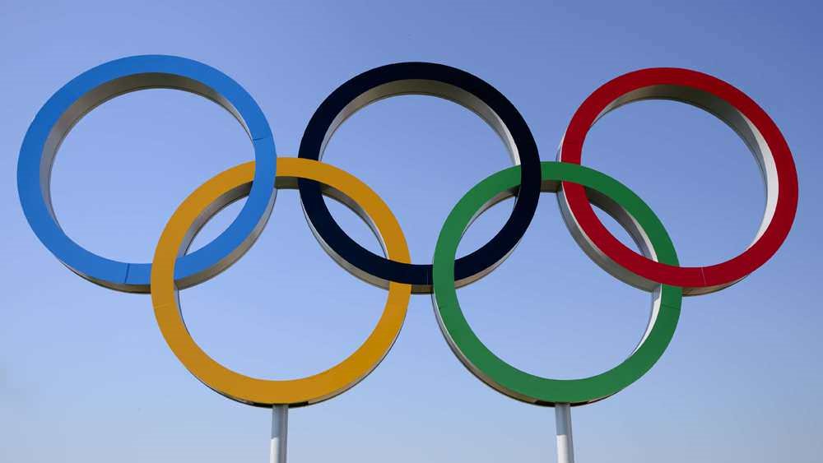
Знакі-сігналы Знакі-сімвалы

Slide 12
Тыпы знакаў паводле мэты, структуры і арганізацыі | Адрозненні паміж тыпамі знакаў
1. Знакі-сігналы 2. Знакі-сімвалы (невербальныя) | 1. Прызначаны для перадачы абмежаванай інфармацыі 2. Прызначаны для перакадзіравання гатовай інфармацыі. 3. Маюць штучны характар, узнікаюць у выніку пагаднення.
Моўныя знакі (вербальныя) | 1. Мова – універсальны сродак зносін. 2. Мова – сродак афармлення думкі. 3. Мова ствараецца паступова, стыхійна

Slide 13
Тып знака | Від знака
Няпоўныя знакі | фанемы, склады
Часткова-поўныя | марфемы
Поўныя | словы
Комплексныя | словазлучэнні, сказы

Slide 14
Ярус знакаў | Тып знакаў | Віды знакаў
Ярус першасных знакаў | Знакі-інфарматары | Марфемы, словы, словазлучэнні, сказы
Ярус першасных паўзнакаў | Знакі-дыстынктары | Фанемы, склады
Ярус другасных знакаў | Знакі-субстытуты | Літары

Slide 15
Функцыі моўных знакаў у адносінах паміж сабой | Від знака
адрознівальная | фанемы, склады
класіфікуючая | марфемы
канструктыўная | фанемы, склады, марфемы, словы, сказы

Slide 16
Функцыі моўных знакаў | У адносінах да якіх з’яў
1. Намінатыўная (называюць прадмет) 2. Дэйктыўная (указваюць на яго) 3. Мадэліруючая (дазваляюць стварыць знакавы аналаг сітуацыі) | у адносінах да аб’ектыўнай рэчаіснасці
1. Сігніфікатыўная (абазначаюць паняцце) 2. Экспрэсіўная (выражаюць стан свядомасці) | у адносінах да элементаў свядомасці
Прагматычная (дапамагаюць уздзейнічаць на чалавека) | у адносінах да іншых людзей

Slide 17
Праблема матываванасці моўнага знака
.
Пазамоўныя знакі | Матываваныя | Адносна матываваныя | Нематываваныя
Моўныя знакі | кукаваць | садовы | сад

Slide 18
Фенаменалагічная тэорыя | Матэрыяльны аспект
Логіка-псіхалагічныя | Ідэальны аспект
Білатэральная | Адзінства матэрыяльнага і ідэальнага аспектаў

Slide 19
Літаратура
1. Плотнікаў Б.А. Агульнае мовазнаўства. Мн., 1994.
2. Рагаўцоў В.І. Агульнае мовазнаўства. Магілёў, 2006.
3. Березин Ф.М., Головин Б.Н. Общее языкознание. – М., 1970.
4. Гируцкий А.А. Общее языкознание. Мн., 2003.
5. Кодухов В.И. Общее языкознание. – М., 1074.
6. Мечковская Н.Б., Норманн Б.Ю., Плотников Б.А., Супрун А.Е. Общее языкознание: Структура языка. Типология языков и лингвистика универсалий. 2-е изд. Мн., 1995.
7. Мечковская Н.Б., Плотников Б.А., Супрун А.Е. Общее языкознание: Сущность и история языка. 2-е изд. Мн., 1993.

